Slide 1
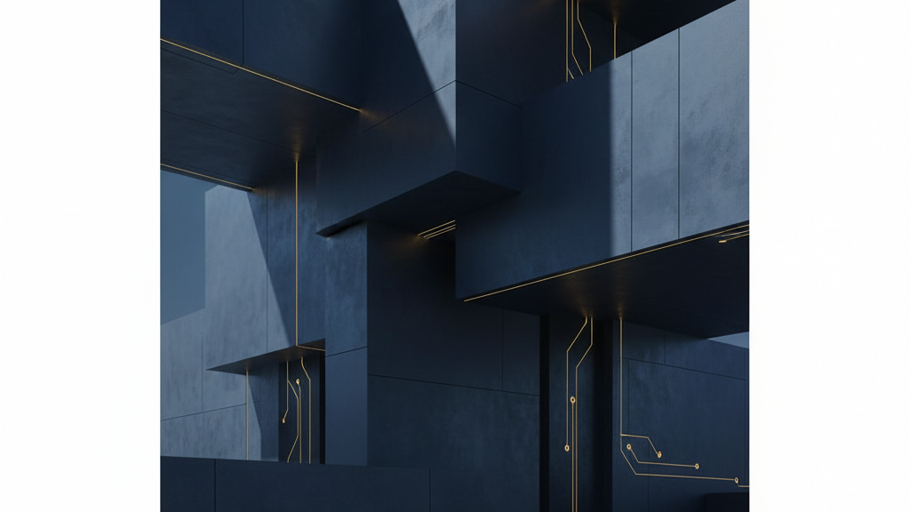
UNDERGRADUATE THESIS PROPOSAL
白噪音疗愈音箱
设计与实现
2025
汇报人: 王文欣
December
指导教师: 杨青
电子工程与自动化学院 · 自动化专业

Slide 2
TABLE OF CONTENTS
目录
研究背景与意义
研究内容与指标
01
02
Research Background and Significance
Research Content and Key Indicators
研究重点与难点
技术方案与实现
03
04
Key Points and Challenges
Technical Solution and Implementation
进度计划与预期成果
05
Schedule and Expected Outcomes

Slide 3

01
研究背景
与意义
Research Background and Significance

Slide 4
RESEARCH BACKGROUND
研究背景:心理健康需求日益增长
核心应用场景
社会背景:压力与需求并存
睡眠辅助: 改善失眠问题
近年来, 随着生活节奏的加快和工作压力的增大 ,人们对心理健康和情绪管理的需求日益增长。睡眠障碍、焦虑症状、专注力不足等问题已成为现代都市人群的普遍困扰,推动了疗愈产业的快速发展。
专注力提升: 屏蔽干扰
情绪调节: 缓解焦虑
身心恢复: 冥想放松
白噪音:科学的疗愈工具
白噪音因其独特的疗愈功能逐渐受到重视,它通过 模拟自然界的和谐声响 ,如雨声、风声、海浪等,有效屏蔽外界干扰,帮助人们快速进入放松状态,成为现代人应对睡眠障碍、提高专注力、恢复身心平衡的重要辅助手段。
科学依据: 音乐疗法在心理健康领域的应用验证为白噪音疗愈的科学性提供了坚实依据,相关研究持续深化。

Slide 5
INNOVATION VALUE
市场痛点与项目创新价值
传统产品痛点分析
项目创新价值
1
功能单一
深度融合创新
仅支持基础音频播放,缺乏智能交互和场景化配置能力
控制不便
创新性融合 白噪音疗愈 + 多感官协同 + 场景化适配 的完整体验,突破传统音频设备的单一功能局限
2
物理按键操作繁琐,不支持远程控制和智能化管理
3
场景适配性弱
智能交互技术
无法根据用户需求灵活调节,缺乏多感官协同体验
采用STM32+蓝牙+触摸屏+WS2812可调夜灯技术,实现 多场景精准疗愈
精准用户定位
市场机遇
针对现代人群 睡眠障碍、焦虑、专注力不足 等问题,提供个性化疗愈方案
用户对 智能交互、便携化、低功耗 的要求不断提升,市场需要更精准、更智能的疗愈解决方案。
项目价值: 具备明确的市场应用价值与创新性,契合智能音频设备发展趋势

Slide 6
02
研究内容
与指标
Research Content and Key Indicators

Slide 7
SYSTEM FUNCTIONS
系统核心功能架构
1
硬件电路设计
2
音频播放系统
3
智能定时功能
4
可调夜灯模式
设计STM32最小系统及驱动LCD触摸屏、WS2812灯珠、数字功放的外围电路
内置白噪音音频文件,支持高质量音频播放,TF卡扩展存储
支持多模式定时关闭(5/10/15/30/60分钟可选),满足不同使用场景需求
夜灯亮度0-100%可调,颜色可调节,营造舒适的疗愈氛围
5
上位机APP
6
场景化预设
7
系统设计图
8
样机制作
支持音量调节、模式切换、定时设置,提供完整的远程控制体验
设计场景化预设模式,一键切换白噪音与亮度组合(助眠/专注/放松)
完成整个系统的控制框图和软件流程图,确保系统架构清晰合理
完成PCB设计、元器件焊接、系统调试,制作出功能完整的实物样机
系统特点: 本项目融合白噪音疗愈特性与智能交互技术,打造集实用性与便携性于一体的智能疗愈设备

Slide 8
KEY INDICATORS
关键性能指标
灯光系统指标
蓝牙通信指标
夜灯亮度调节范围
0-100%
传输距离
≥ 10m
支持蓝牙5.0 SPP协议,实现稳定双向通信
功耗 < 3W
兼容 Android / iOS 系统
功耗与噪音控制
存储与模式
待机功耗
运行噪音
内置音频文件
≥ 15种
< 0.5W
< 30dB
场景化预设模式
≥ 3种
低功耗设计,节能环保
支持TF卡扩展存储

Slide 9
KEY POINTS & CHALLENGES
研究重点与难点突破
四大研究重点
三大技术难点
1
多场景白噪音与灯光调节
各种场景灵活配置
实现白噪音类型、音量与灯光颜色、亮度的联动调节,支持个性化场景配置
难点: 如何实现白噪音、灯光、定时参数的动态组合,支持用户自定义场景模式
策略: 采用配置文件存储场景参数,设计模块化场景切换算法
2
双重交互方式的实现
本地LCD触摸屏+远程APP控制两种交互方式,满足不同使用场景需求
低功耗和降噪实现
难点: 如何在保证功能完整性的前提下降低功耗,并减少运行噪音干扰
3
低功耗与稳定性系统设计
策略: 采用低功耗元器件,优化PWM调光算法,添加物理隔音设计
优化电源管理策略,降低待机功耗,确保系统长时间稳定运行
蓝牙通信稳定和抗干扰能力
4
场景与音频存储功能
难点: 确保蓝牙5.0在复杂环境下的连接稳定性,避免信号中断
支持音频文件存储与TF卡扩展,实现场景配置参数的本地保存
策略: 采用蓝牙5.0协议,优化天线设计,实现断线重连机制

Slide 10

03
技术方案
与实现
Technical Solution and Implementation

Slide 11
SYSTEM ARCHITECTURE
总体技术架构
系统模块连接关系
架构概述
STM32核心
SPI接口 → LCD触摸屏
本方案以 STM32单片机 作为控制核心,通过人机交互、功能模块两大体系实现完整的智能疗愈功能。
STM32核心
USART接口 → 蓝牙模块
STM32核心
单线时序 → WS2812灯珠
控制核心
STM32核心
I2S接口 → 数字功放 → 喇叭
STM32F103单片机(ARM Cortex-M3内核,72MHz主频)
STM32核心
SPI/SDIO → TF卡/Flash
人机交互
蓝牙APP + LCD电容触摸屏双重控制方式
功能模块
WS2812灯光控制 + I2S数字音频输出
技术优势
采用 模块化设计思想 ,各模块独立开发、接口清晰、易于扩展。STM32F103具备丰富的外设资源和良好的功耗控制,为系统提供强大的硬件支撑。

Slide 12
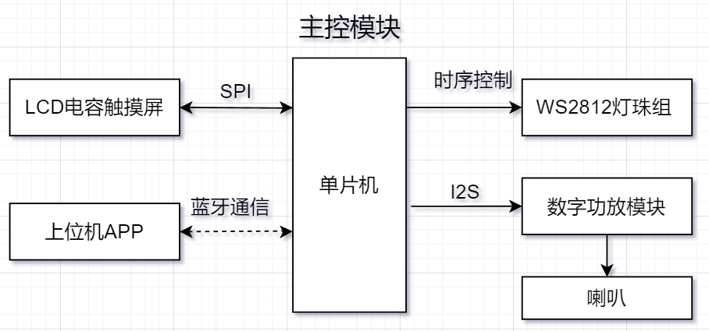
MODULE IMPLEMENTATION
核心模块实施方案
STM32F103控制核心
核心配置: ARM Cortex-M3内核, 72MHz主频 ,丰富的外设资源(SPI、I2C、USART、DMA等)
功能承担: 驱动LCD触摸屏、管理WS2812灯效时序、处理蓝牙通信、通过I2S输出音频数据
选型优势: 低功耗、成本适中、生态成熟、丰富的库和示例支持

Slide 13
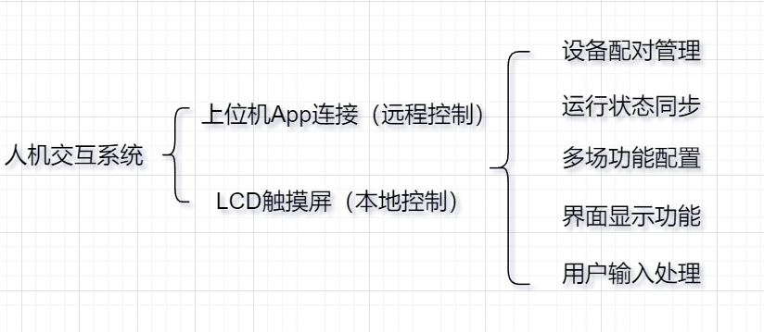
MODULE IMPLEMENTATION
交互模块实施方案
上位机APP模块
LCD电容触摸屏
开发平台: Android Studio / iOS Xcode,通过 蓝牙5.0 SPP协议 与STM32建立双向通信
接口方式: SPI接口 通信,具有线少、刷新快、驱动简洁的特点
显示内容: 系统状态、音量调节、灯效模式、蓝牙连接信息等
核心功能: 多档位定时、音效切换、音量调节、灯珠颜色/亮度调节、场景模式切换
交互功能: 承担播放控制、灯效切换、场景选择等输入功能
状态同步: 实时同步设备运行状态(音效、灯光参数、剩余定时时长)

Slide 14
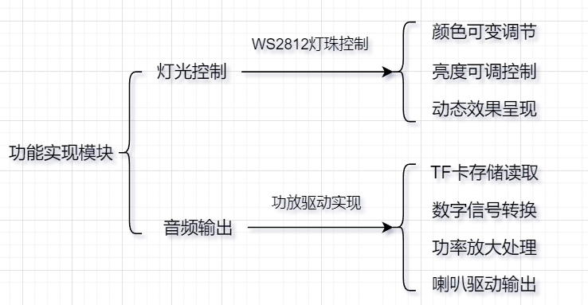
MODULE IMPLEMENTATION
核心模块实施方案
数字功放模块
WS2812B可编程灯珠
接口协议: I2S接口 与STM32协同,专为高质量音频传输设计
技术特点: 集成RGB发光芯片和控制电路, 单线时序 级联控制,1670万色显示
工作流程: 音频文件存储在Flash/SD卡,STM32读取解码后通过I2S发送给功放,驱动喇叭发声
控制方式: 通过精确时序输出数据流,驱动灯珠产生变色、呼吸、流动等效果
应用场景: 夜灯照明、氛围营造、音乐律动灯光联动
技术优势: 数字音频流直接放大,失真小、效率高、音质清晰

Slide 15
REFERENCES
参考文献与研究基础
主要参考文献(12篇)
理论基础
[1] 王梓兮等. 多功能音乐沙漏的设计与实现
[2] 黄超等. 基于STM32的智能便携式音响设计
STM32嵌入式开发 理论与实践经验
[3] 张佳洋. 声音可视化技术在交互式智能音箱中的设计
[4] 刘明硕等. 基于STM32的老年群体居家智能药盒系统
蓝牙通信协议 及无线传输技术积累
音频信号处理 与数字功放设计原理
[5] 李泽远. 多功能蓝牙音箱的电路设计
[6] 陈莎莎. 基于混合注意力机制的AI智能音乐播放器研究
音乐疗法 在心理健康领域的科学依据
[7] 田超. 基于ARM嵌入式系统上的SD卡驱动程序及文件系统
[8] 盛磊. 数字处理系统中基于DMA的数据存储的FPGA设计
[9] 王志豪. 基于STM32的微型元器件存储盒设计
[10] Liu S. 基于STC89C52的智能温控风扇系统
[11] Liu Y等. 音乐疗法与其他替代疗法对抑郁症的研究
[12] Apollo Guide. 蓝牙音箱和蓝牙耳机指南
技术支撑
参考文献为项目提供了坚实的理论支撑和技术借鉴,涵盖硬件设计、软件开发、音频处理、存储技术等多个维度。

Slide 16
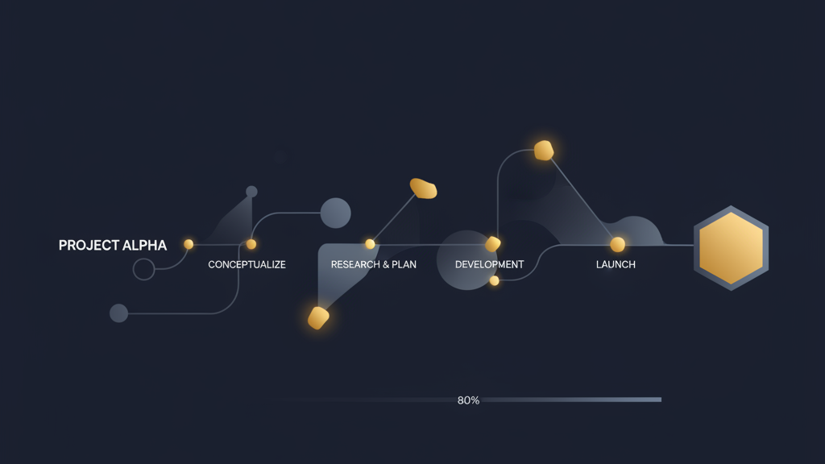
04
进度计划
与预期成果
Schedule and Expected Outcomes

Slide 17
PROJECT SCHEDULE
项目进度实施计划
时间轴:2025.12 - 2026.05
阶段分布
2025.12.15 - 2025.12.25
前期准备
3周
第一阶段:资料收集与方案设计
2025.12.26 - 2026.01.05
第二阶段:开题答辩
4周
硬件设计
2026.01.06 - 2026.01.25
第三阶段:元器件采购
4周
软件开发
2026.01.26 - 2026.02.25
第四阶段:硬件电路设计与制作
系统联调
3周
2026.02.26 - 2026.03.25
第五阶段:软件开发
优化完善
5周
2026.03.26 - 2026.04.15
第六阶段:系统联调
2026.04.16 - 2026.05.05
第七阶段:性能优化
2026.05.06 - 2026.05.15
第八阶段:论文撰写
总时长
2026.05.16 - 2026.05.25
第九阶段:答辩准备
19周
约5个月

Slide 18
EXPECTED OUTCOMES
预期成果与交付物
1
文档资料
2
设计资料
3
实物成果
开题报告
硬件电路图
实物样机
完整的毕业设计开题报告一份
完整的系统电路原理图和PCB设计文件
功能完整的白噪音疗愈音箱样机一台
英文翻译材料
软件源程序清单
功能演示
不少于6000字符的英文原文和译文
嵌入式程序源代码、APP源代码及系统框图、软件流程图
实现所有设计功能,包括音频播放、灯光控制、蓝牙通信、APP远程控制等
毕业论文
系统设计文档
性能达标
二万汉字以上,附中英文摘要(英文摘要300-500单词)
详细的技术规格说明书、接口定义文档、使用说明书
满足所有关键性能指标要求(功耗、传输距离、噪音控制等)
目标: 完成从理论研究到实物制作的完整流程,形成一套具有实际应用价值的智能疗愈设备解决方案

Slide 19
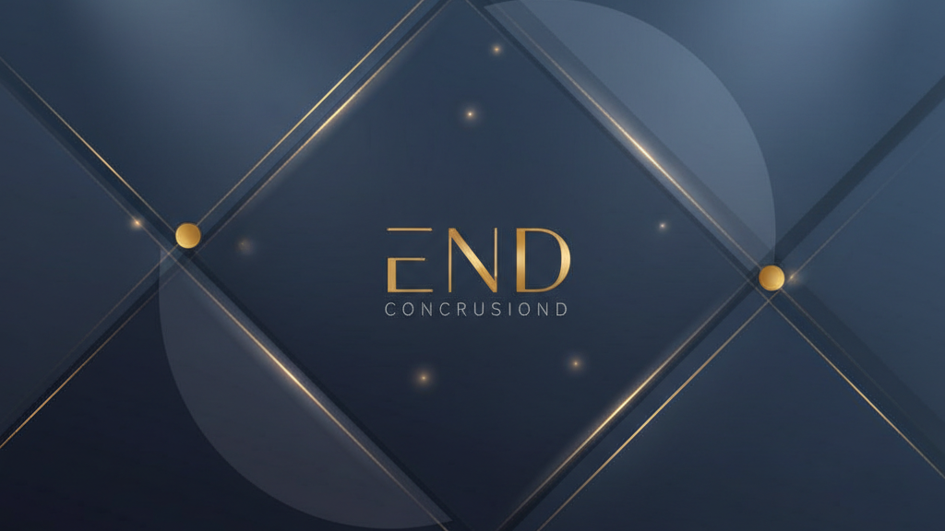
感谢聆听
敬请各位老师批评指正
汇报人
指导教师
学院
王文欣
杨青
电子工程与自动化学院

